Slide 1
原料预处理的常见方法
Click here to add your title
粉碎
研磨
雾化
煅烧
焙烧
灼烧
浸取
湿法
火法

Slide 2
粉碎
研磨
雾化
（1）粉碎或研磨、雾化：将块状固体粉碎或磨成粉末或将液体雾化，增大固液（或固气或固固）接触面积，加快反应速率或使反应更充分，增大原料的转化率（或浸取率）
根本目的
直接目的
根本目的
（2）酸浸：溶解、去氧化物（膜）、调节pH促进水解（沉淀）
（3）碱溶：去油污，去铝片氧化膜，溶解铝、二氧化硅，调节pH促进水解（沉淀）
（4）盐浸 （5）有机物浸（6）水浸
浸取
（6）煅烧、焙烧：不易转化的物质转为容易提取的物质；其他
矿转化为氧化物；除去有机物；除去热不稳定的杂质
灼烧：去除可燃性杂质或使原料初步转化，如海带中提取碘时的
灼烧就是为了除去可燃性杂质
煅烧
焙烧
灼烧

Slide 3
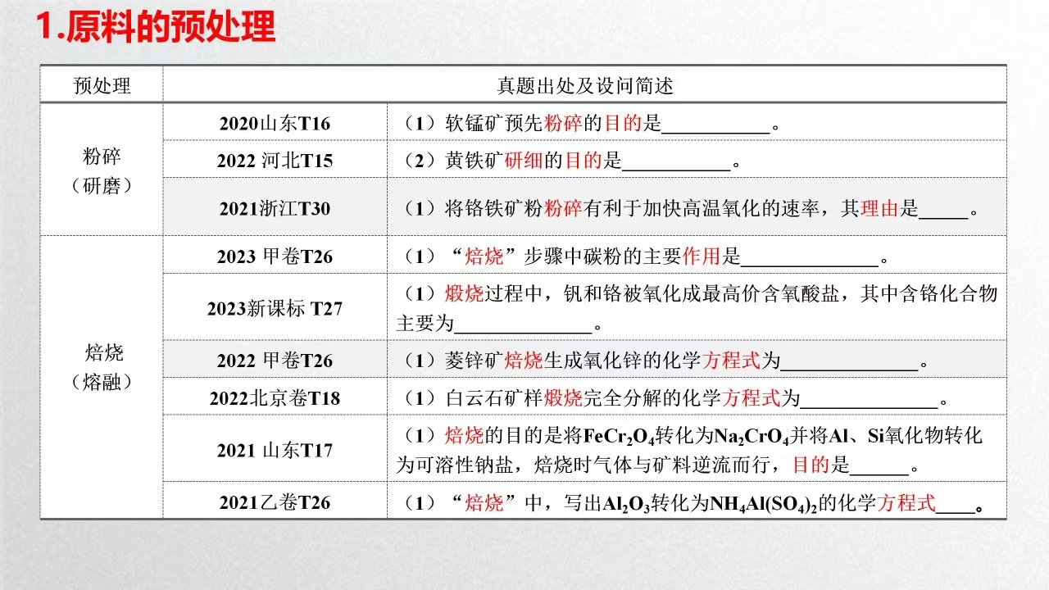

Slide 4
















Slide 5
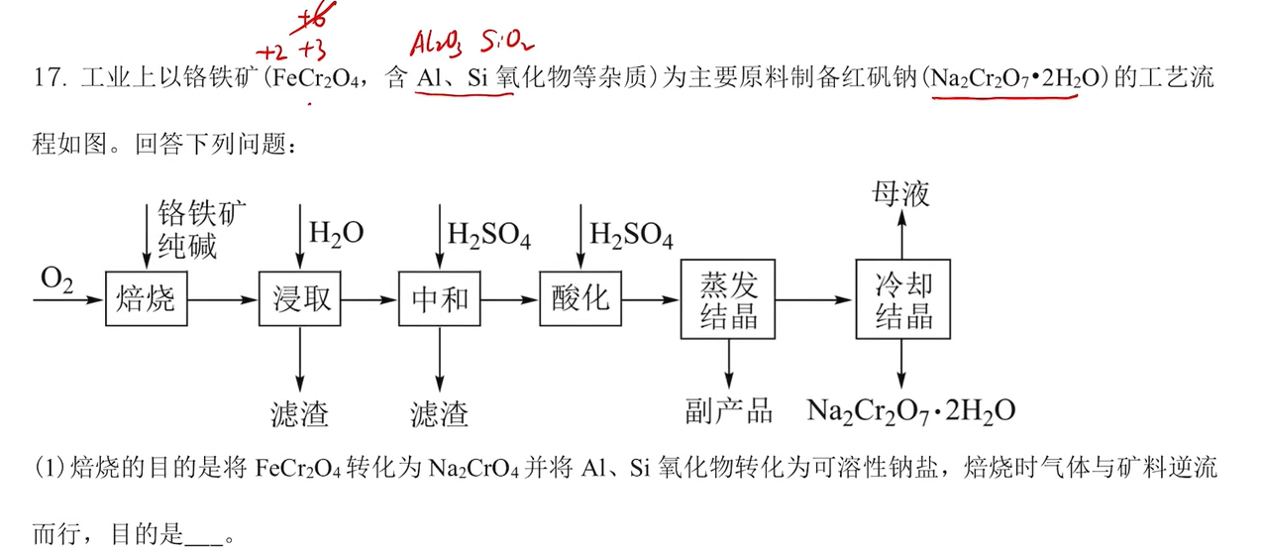

Slide 6
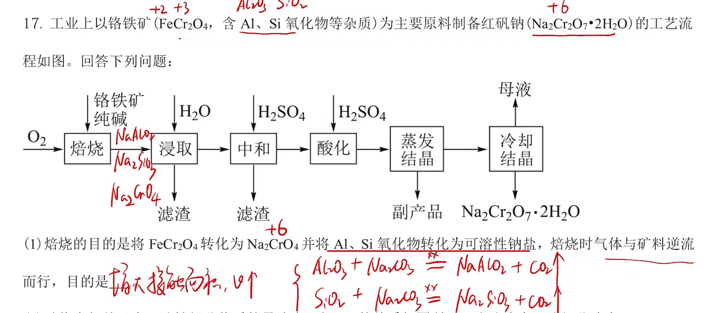

Slide 7
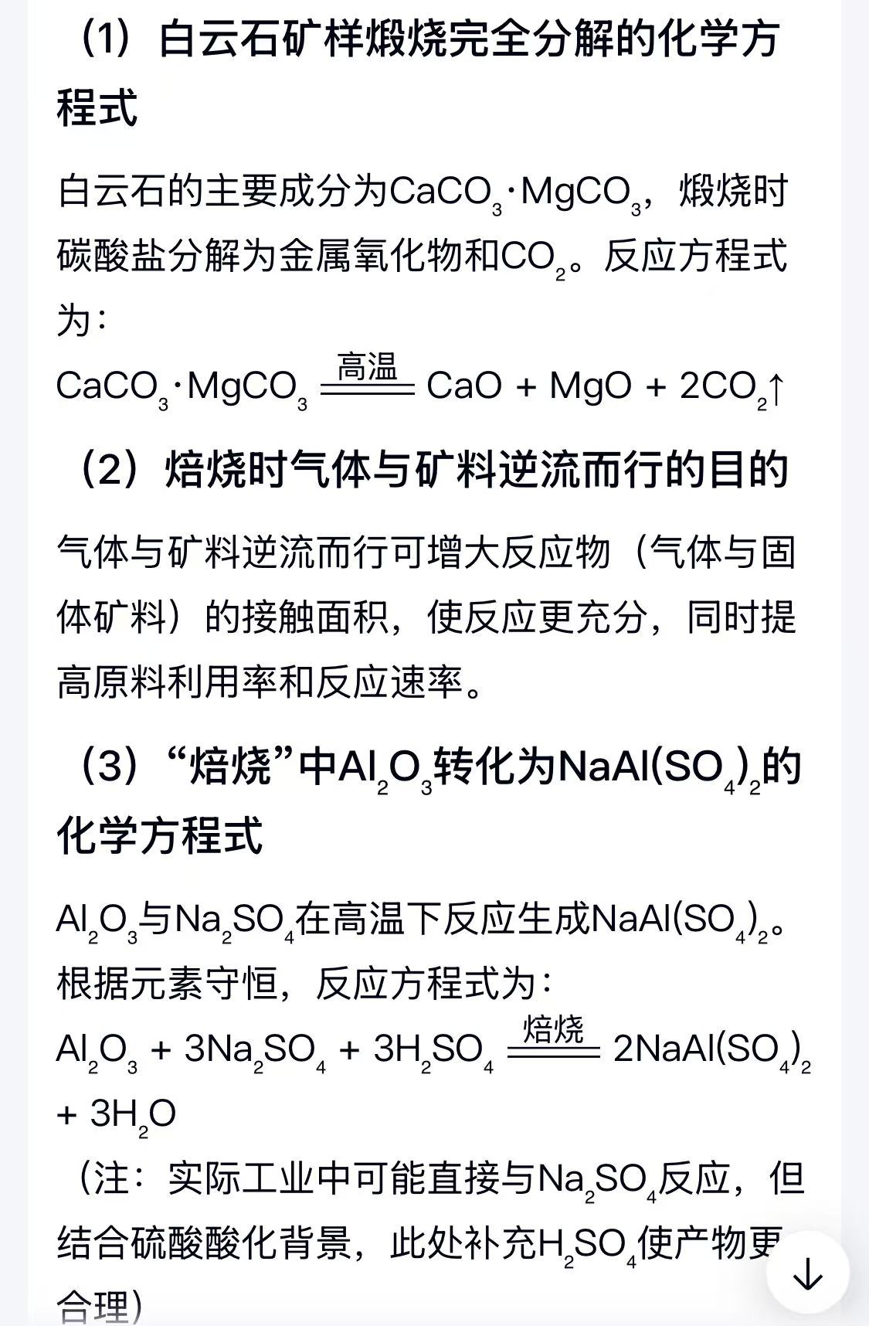
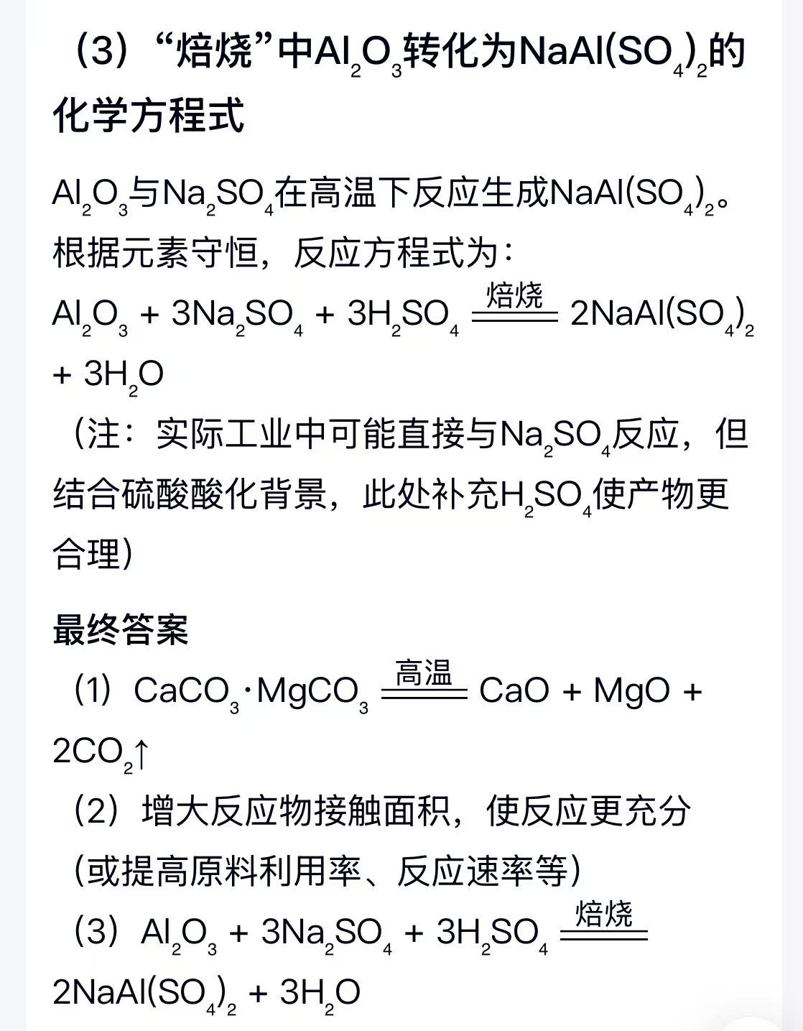

Slide 8
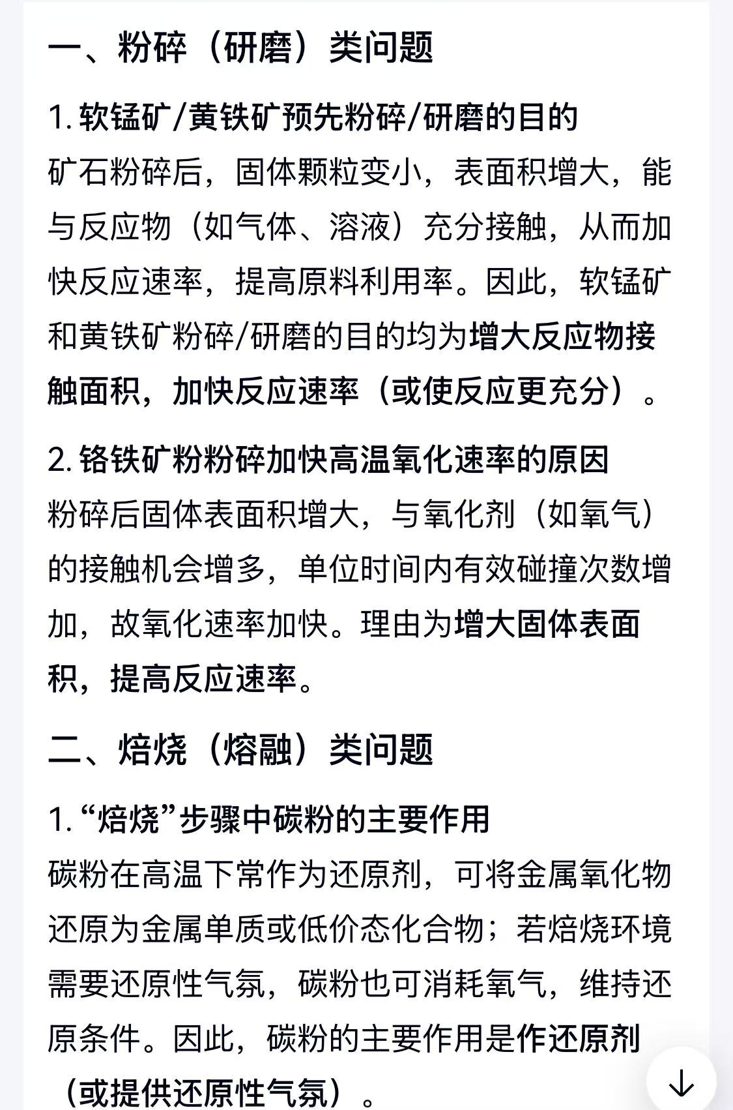
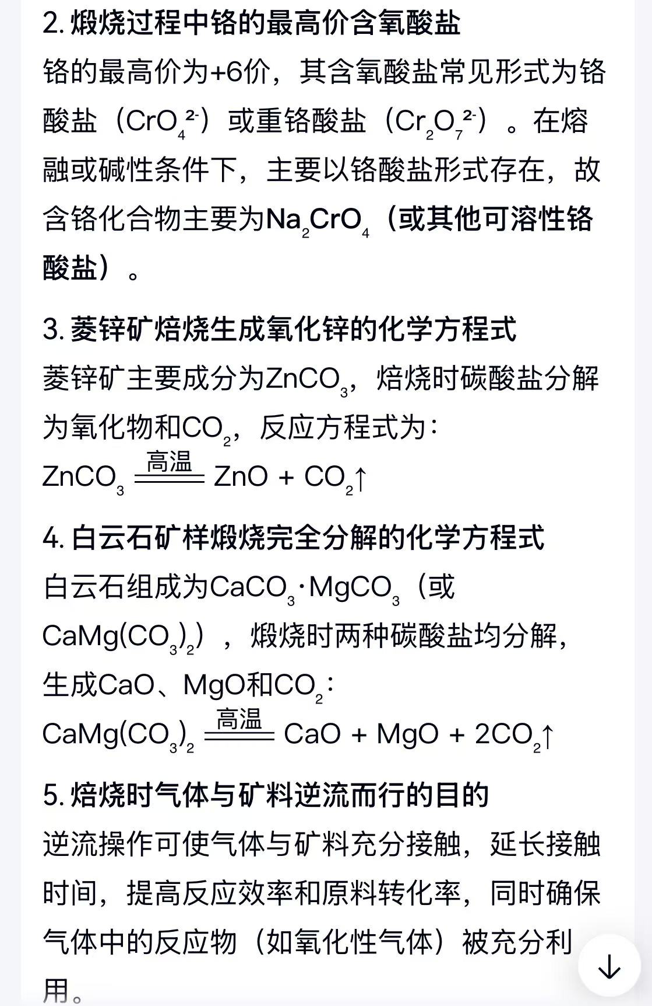

Slide 9


















































Slide 10
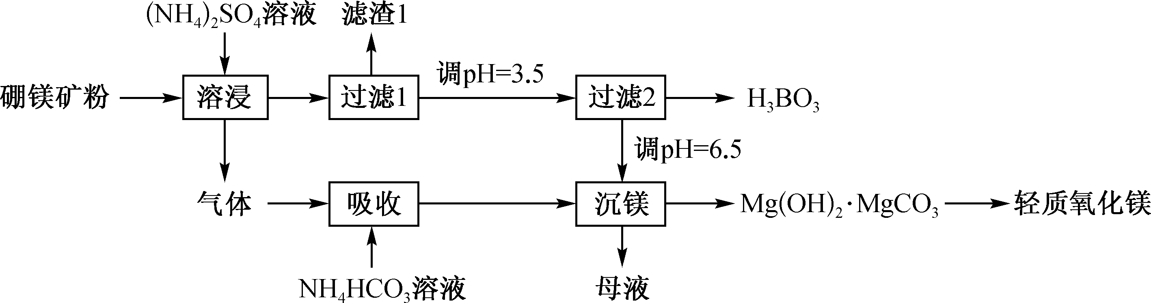
真题在线
2019I卷26

Slide 11




























真题在线
2019I卷26

Slide 12
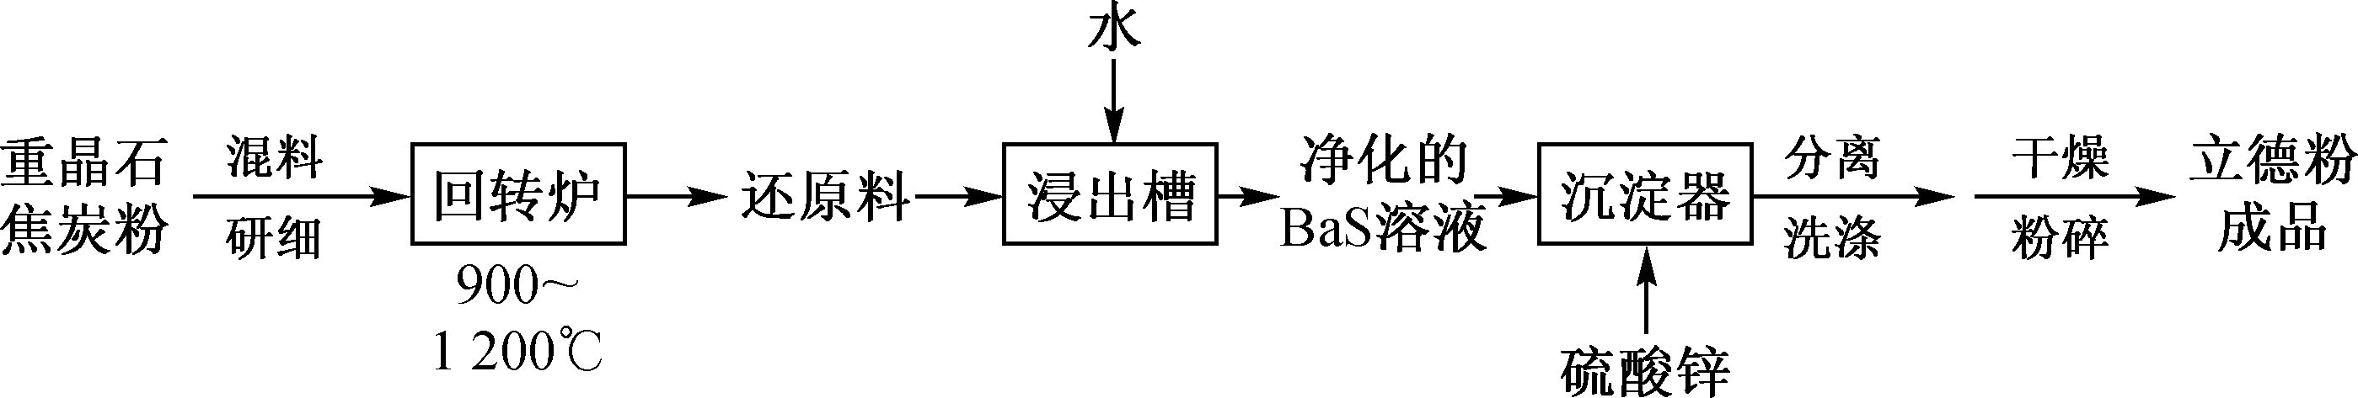
真题在线
2019II卷26

Slide 13














真题在线
2019II卷26

Slide 14
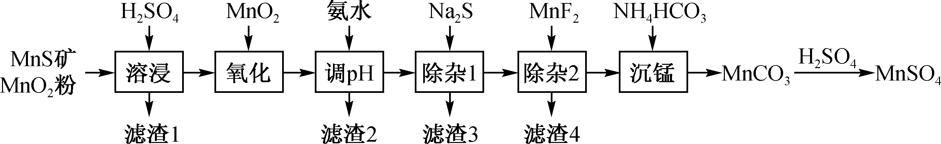
真题在线
2019III卷26

Slide 15















真题在线
2019III卷26

Slide 16
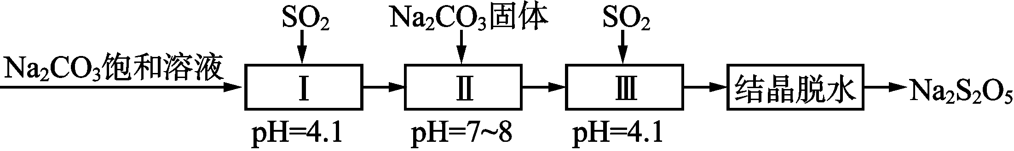



















真题在线
2018I卷27
2018II卷26
2018III2

Slide 17
真题在线
2018I卷27
2018II卷26
2018III2

Slide 18
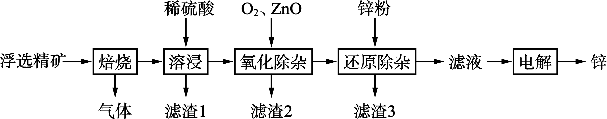


























真题在线
2018II卷26

Slide 19













真题在线
2017II卷26

Slide 20
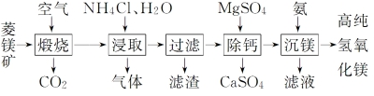
真题在线
2．(1)一种由菱镁矿(主要成分MgCO₃、CaCO₃、FeCO₃、SiO₂)制备高纯氢氧化镁的工艺如下：
1，煅烧时FeCO₃发生反应的方程式
2、“浸取”温度100左右，该步骤镁化合物参与反应的化学方程式

Slide 21






















真题在线
2．(1)一种由菱镁矿(主要成分MgCO₃、CaCO₃、FeCO₃、SiO₂)制备高纯氢氧化镁的工艺如下：
1，煅烧时FeCO₃发生反应的方程式
2、“浸取”温度100左右，该步骤镁化合物参与反应的化学方程式

Slide 22
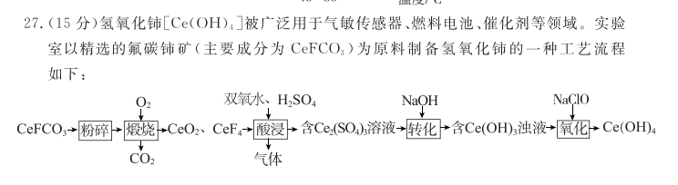
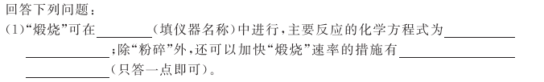
真题在线
适当升高温度

Slide 23











































真题在线
适当升高温度

Slide 24
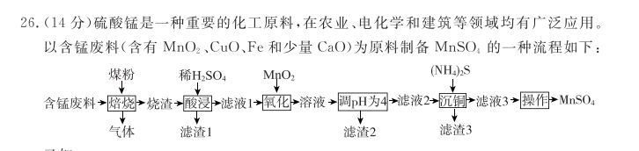
真题在线
做还原剂

Slide 25






































真题在线
做还原剂

Slide 26

真题在线
聚合氯化铝是一种新型、高效絮凝剂和净水剂，其单体是液态的碱式氯化铝
Al₂(OH)_{n}Cl_{6-n}]本实验采用铝盐溶液水解絮凝法制备碱式氯化铝。其制备原料为
分布广、价格廉的高岭土，化学组成为：Al₂O₃（25%～34%）、SiO₂（40%～50%）、Fe₂O₃（0.5%～3.0%）以及少量杂质和水分。已知氧化铝有多种不同的结构，
化学性质也有差异，且一定条件下可相互转化；高岭土中的氧化铝难溶于酸。
制备碱式氯化铝的实验流程如下：
改变高岭土的结构，使其溶于酸
1） “煅烧”的目的是_____________________________。

Slide 27
